Slide 1
Сложение и вычитание десятичных дробей
Урок-путешествие
Автор: учитель математики
Краузе Татьяна Валентиновна

Slide 2
Цели урока
Образовательные:
совершенствование умения школьников выполнять арифметические действия с десятичными дробями;
формирование вычислительной культуры учащихся.
Воспитательные:
воспитание культуры общения, взаимопомощи, чувства патриотизма.
Развивающие:
развитие логического и критического мышления;
развитие внимания и памяти учащихся;
развитие навыков сотрудничества и самостоятельной деятельности;
развитие навыков взаимоконтроля и самоконтроля;
развитие познавательного интереса учащихся к изучению математики.

Slide 3
Без знания дробей никто не может быть сведущим в математике
Марк Туллий Цицерон
(древнеримский оратор и философ)

Slide 4
Проверка домашнего задания
№705
г) 42+3,08=45,08
д) 5,934+12,8=18,734
е) 13,1+0,09=13,19
№709
а) 46,37-7,75=38,62
б) 3,27-0,008=3,262
в) 64,123-38,15= 25,973
г) 125-54,09=70,91
№716 (а)
3,8·10+3,8·100+3,8·1000=38+380+3800=4218

Slide 5
Критерии оценивания:
8 - 5
6 - 7 - 4
4 - 5 - 3
+
+
+

Slide 6
Теоретическая разминка
Сформулируйте правило умножения
десятичной дроби на 10, 100, 1000 и т.д.
Сформулируйте правило деления
десятичной дроби на 10, 100, 1000 и т.д.
Сформулируйте правило сложения и вычитания
десятичных дробей

Slide 7
Вычислите устно:
0,6+0,3
0,2+0,01
3,5 - 0,2
6,5 - 4
3,3+1,7
2,3 - 0,6
5,6+0,7
5 - 0,1

Slide 8
Проверьте себя:
5,13 – О 0,9 - С
6,3 – 1 4,1 - Т
0,3 – А 3,3 - Ч
1,5 – Р 1,7 - О
4,9 – 4 2,5 - И
6,1 – А 0,21 - О
4 – В 5 - 2

Slide 9
Составьте слово:
Сочи - 2014
XXII зимние Олимпийские игры

Slide 10
Логотип олимпийских игр сочи - 2014

Slide 11
Определите диаметр монеты – логотипа Олимпийских игр сочи – 2014,
выполнив следующее задание:
выявите закономерность, зависимость
между числами в каждой строке
и определите, какое число должно быть записано вместо ?
3,2 (7,5) 4,3
5,4 ( 10 ) 4,6
( )
2,7
1,8
?
0,9

Slide 12
Найдите значение выражения:
2,5·10 – 2,5:10 + 2,5:100

Slide 13
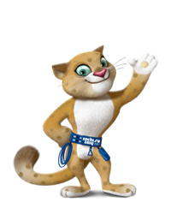
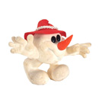
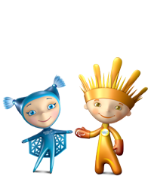
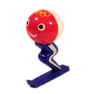
Талисманы олимпийских игр сочи - 2014
2,275
24,775
2,5
0,025
25

Slide 14
Определите , какая сумма выделена на развитие города сочи
Год | Сумма
2010 | 22,2 млрд. руб.
2011 | 27,1 млрд.руб.
2012 | 26,3 млрд.руб.
2013 | 22,1 млрд.руб.
2014 | 8,4 млрд.руб.
Итого:
?
106,1 млрд. руб.

Slide 15
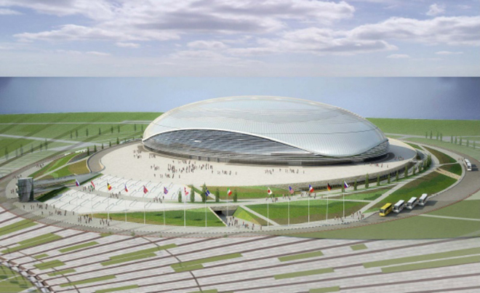
Ледовый дворец «большой»

Slide 16
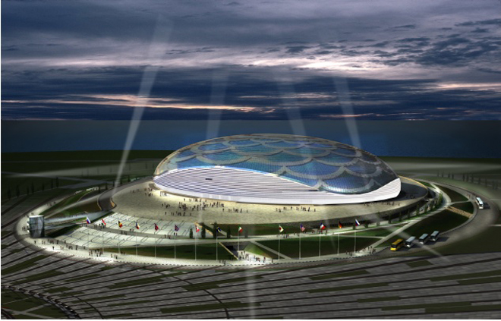
Ледовый дворец «большой»

Slide 17
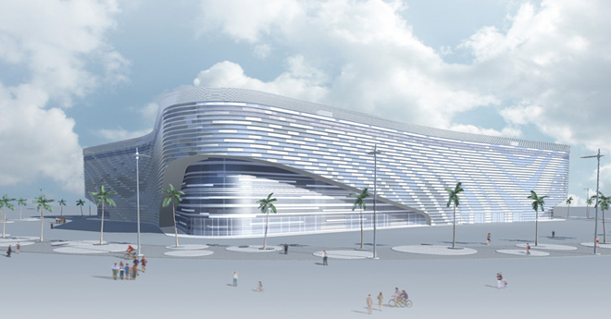
Дворец зимнего спорта «айсберг»

Slide 18
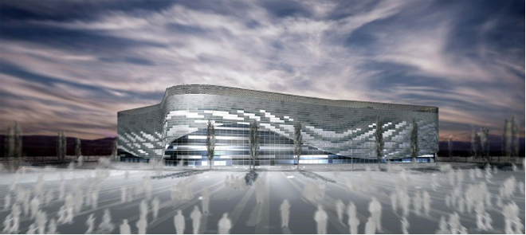
Дворец зимнего спорта «айсберг»

Slide 19
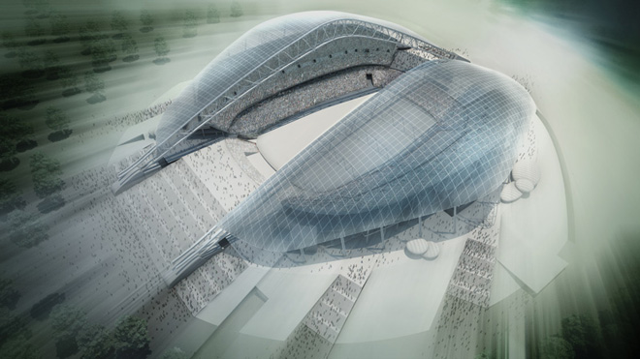
Олимпийский стадион «фишт»

Slide 20
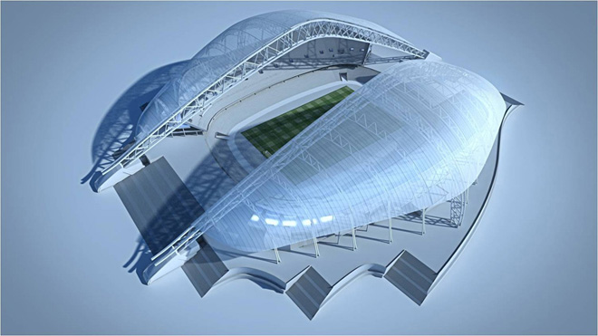
Олимпийский стадион «фишт»

Slide 21
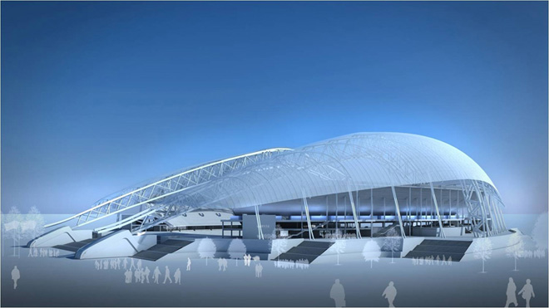
Олимпийский стадион «фишт»

Slide 22
Решите задачу:
площадь Дворца зимнего спорта «Айсберг»
составляет 67,83 тыс.,
что на 12,96 тыс. больше
площади Ледового дворца «Большой»
и на 60,65 тыс. меньше площади
Центрального стадиона «Фишт».
Какова общая площадь всех этих сооружений?

Slide 23
Проверьте себя:
«Айсберг» – 67,83 тыс.м²
«Большой» - ?, на 12,96 тыс.м² м.
«Фишт» - ?, на 60,65 тыс.м² б.
1). 67,83 – 12,96 = 54,87 тыс.м² - «Большой»
2). 67,83 + 60,65 = 128,48 тыс.м² - «Фишт»
3). 67,83 + 54,87 + 128,48 = 251,18 тыс.м²
Ответ: 251,18 тыс.м².
?

Slide 24
Выполните самостоятельную работу:
на «3»
23,32 + 2,61
5,18 – 0,17
56,64 + 7,26
67,7 – 52,25
на «4»
(55,02 + 34,98) – (47,28 – 34,98)
на «5»
12,444 – (7 – 2,92) + 1,038 + (13,65 – 3,008)

Slide 25
Проверьте себя:
на «3»
а) 25,93
б) 5,01
в) 63,90 = 63,9
г) 15,45
на «4»
1) 55,02+34,98=90
2) 47,28-34,98=12,3
3) 90-12,3=77,7
на «5»
1) 7-2,92=4,08
2) 13,65-3,008=10,642
3) 20,044

Slide 26
Итог урока
Чему научились на уроке?
Что показалось лёгким?
В чём испытывали затруднения?
Над чем ещё нужно поработать?
Как оцениваете свою работу?

Slide 27
Домашнее задание
§42, №№ 706, 711(а – е), 716(б)
+
творческое задание
(стихотворение, сказка, доклад
о десятичных дробях)

Slide 28
Полезные ресурсы
http://www.sochi2014.com/
http://talisman.sochi2014.com/
ru.wikipedia.org›wiki/Зимние_Олимпийские_игры_2014

